Slide 1

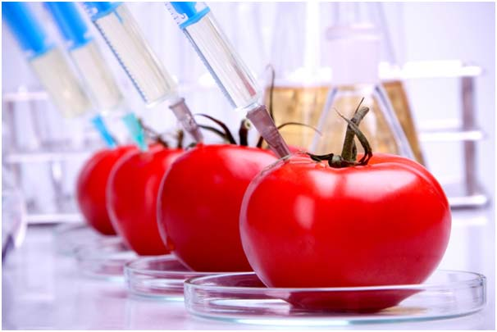
GDM 203
Gıda Kimyası I
Giriş - Su
Mühendislik Mimarlık Fakültesi
Gıda Mühendisliği Bölümü
Prof. Dr. Farhan ALFİN

Slide 2
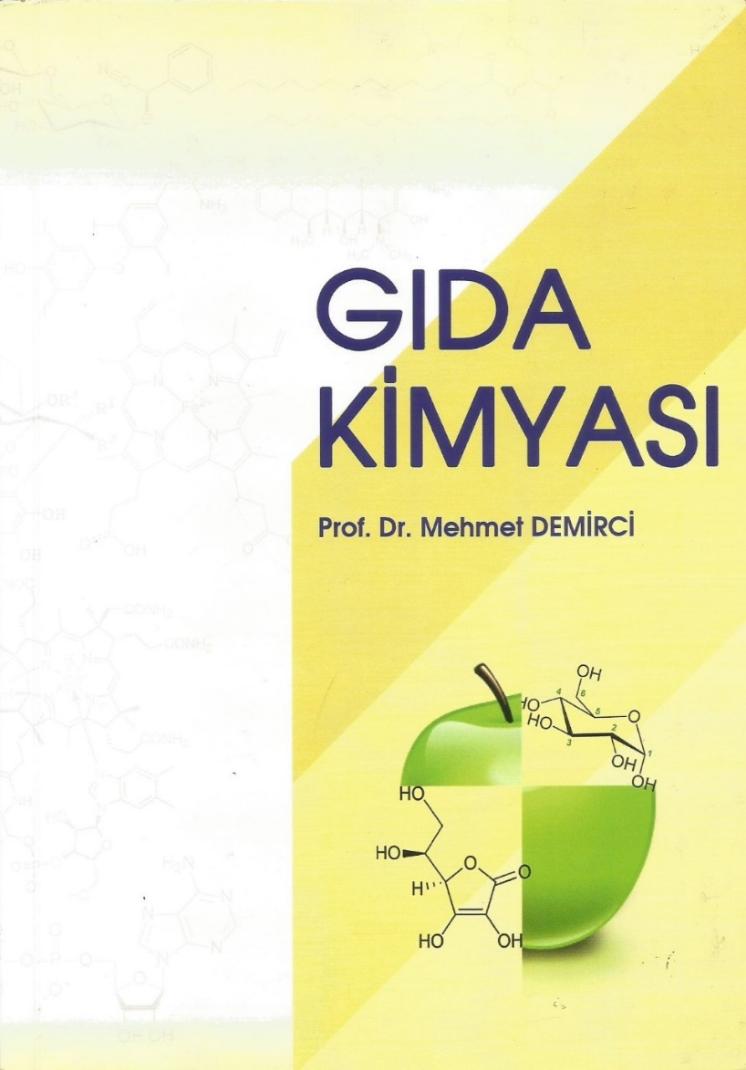
Kaynak
Gıda Kimyası, Prof. Dr. Mehmet Demirci, 2014.

Slide 3
Ders Konuları
Su
Lipidler
Proteinler
Mineraller

Slide 4
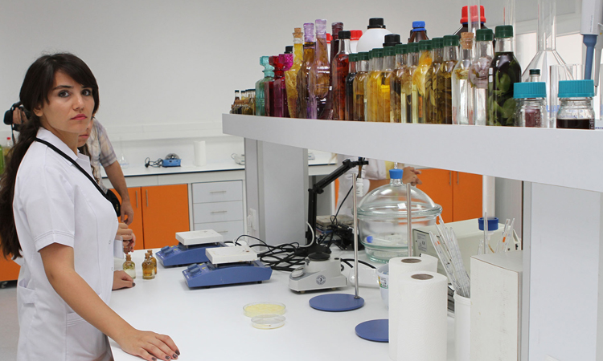
Giriş - TANIMLAR
GIDA KİMYASI
Gıda kimyası, gıdanın bileşimini ve gıdanın işlenmesi ve depolanması sırasında yapısında meydana gelen değişimlerle ilgilenen bilim dalıdır.

Slide 5
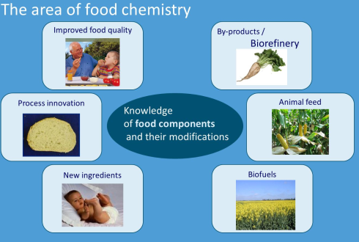
Giriş - TANIMLAR

Slide 6
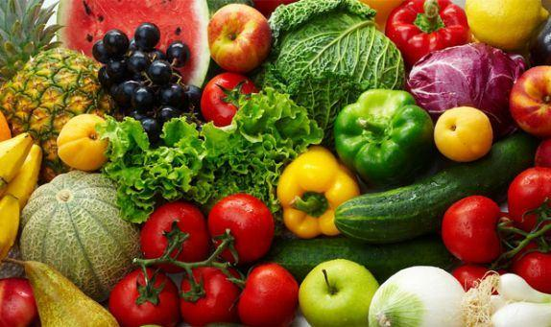
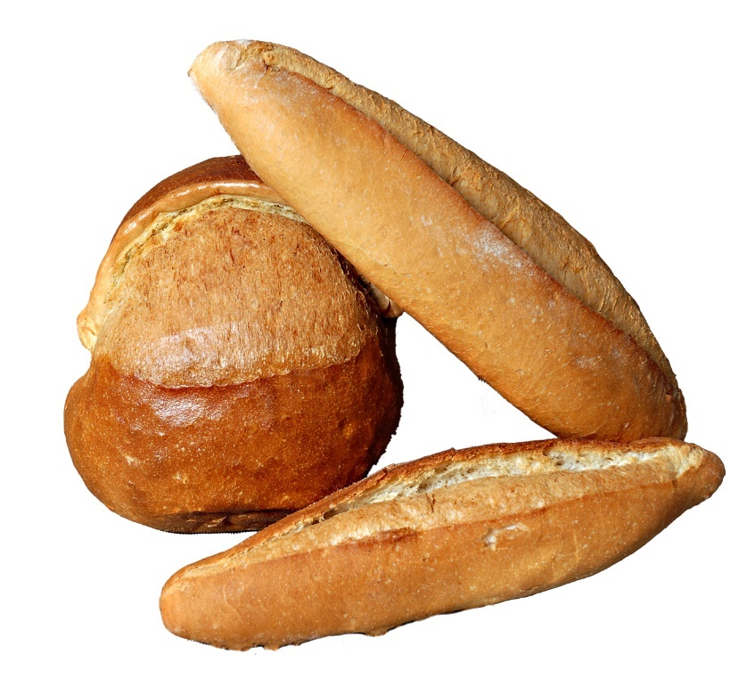
Giriş - TANIMLAR
Gıda MADDESİ
Besin olarak hizmet eden, vücudun beslenme ve diğer ihtiyaçlarını karşılayan maddelerdir.

Slide 7

Giriş - TANIMLAR
Gıda Maddesinin Tanımı
Türk Gıda Kodeksi Yönetmeliğinde gıda maddesinin tanımı; tütün ve sadece ilaç olarak kullanılanlar hariç olmak üzere, içkiler ve sakızlar ile hazırlama ve işleme gereği kullanılan maddeler dâhil insanlar tarafından yenilen ve içilen ham, yarı veya tam işlenmiş her türlü maddelerdir şeklinde verilmiştir.

Slide 8
Giriş - TANIMLAR
BESİN MADDESİ (besin elementleri)
Madde ve enerji ile ilgili beslenme ihtiyaçlarını karşılayan maddelerdir.
Yumurta, et, süt, kuru baklagiller (nohut, fasulye vb.), tahıllar (buğday vb.),meyveler (çilek, portakal vb.), sebzeler (ıspanak, patates vb.) besin maddeleridir.

Slide 9
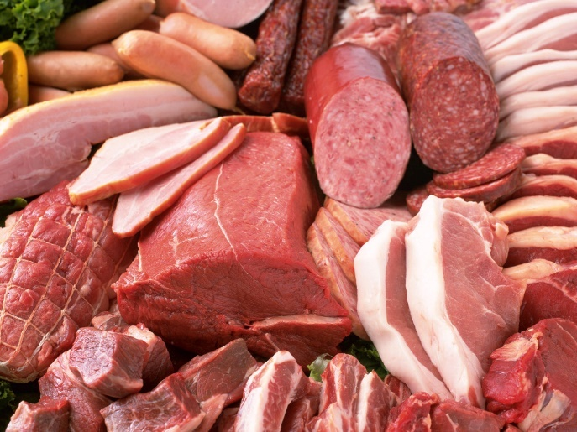
Giriş - TANIMLAR
BESİN
İnsanlar tarafından hiçbir zararlı sonuç doğurmadan vücuda alınabilen ve metabolizmada parçalanarak değişikliğe uğrayabilen gıda bileşenleridir
Canlıların büyüme, gelişme, sağlıklı yaşayabilmesi için gerekli her türlü hayvansal, bitkisel dokulardan oluşmuş yiyecek içeceklerdir.

Slide 10
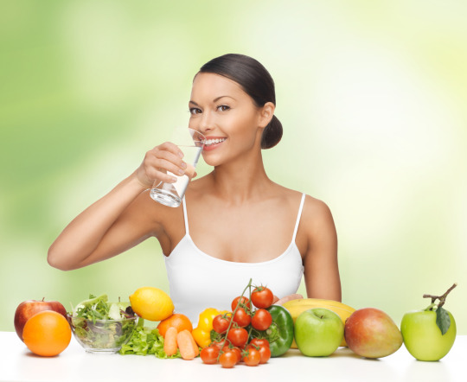
Giriş - TANIMLAR
Beslenme
Sağlıklı bir hayat için vücudun enerji ve madde ihtiyacının karşılanmasıdır.
Bunun için vücuda alınan ham maddeye ‘ besin ‘ denir .

Slide 11
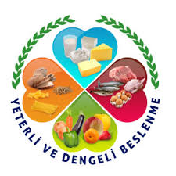
Giriş - TANIMLAR
Besin, besin elementlerini ihtiva eder.
Vücut ihtiyaçları bu besin elementleriyle karşılanır.
Besin elementleri veya bileşenlerinin bazıları vücutta yapılabilirler, başkalarıyla değiştirilebilirler, yerlerine sakıncasız başkaları alınabilir.

Slide 12
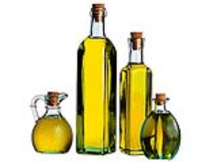
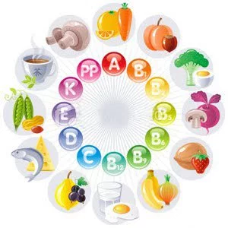
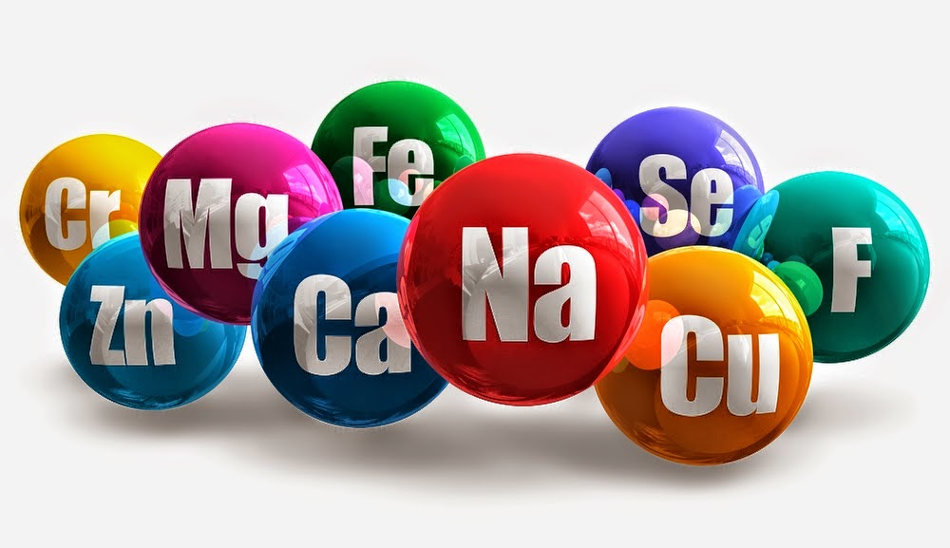
Giriş - TANIMLAR
Vücutta hiç ya da yeteri miktarda yapılamayan, başkalarıyla yeri değiştirilemeyen besin elementlerine temel (esansiyel), hayat için gerekli besin elementleri denir.
Bunlar kesinlikle dışarıdan alınmalıdır.
Bu gurupta, bazı yağ asitleri , amino asitler vitaminler ve mineral maddeler bulunmaktadır .

Slide 13
Gıdaların Bileşimi
Gıda bileşenleri doğal bileşiklerdir.
Her ne kadar oldukça farklı bileşim ve kompleks yapıda olsalar da, kimyasal yapıları vücudumuzda yer alan enzimler yardımı ile parçalanabilecek ve enerji ihtiyacımızı karşılayabilecek şekilde hazırlanmışlardır.

Slide 14
Gıdaların Bileşimi
Bu nedenle gıda besin unsurlarını içeren bileşikler olarak adlandırılırlar.
Tüm gıdalar kimyasal analizler yardımıyla kendilerini meydana getiren bileşenlerine ayrıştırdılar.

Slide 15
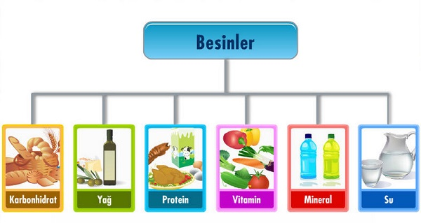
Temel Gıda Bileşenlerinin Grupları

Slide 16
Enerji veren gıda bileşenleri ile enerji vermeyenler olmak üzere ikiye ayrılırlar
Bunlardan enerji verenler;
    1-Karbonhidratlar
    2-Proteinler
    3-Yağlar
Enerji vermeyen (akalorik) ancak vücut çalışmasında önemli görevleri olanlar;
    4-Vitaminler
    5-Mineraller
    6-Su

Slide 17
Çeşitli Gıda Maddelerinin İçerdiği Bazı Bileşenler
Gıda | Gıda Bileşenleri
Buğday ekmeği | Selüloz, nişasta, gliadin, kalsiyum, B1 ve B2 vitaminleri
Patates | Nişasta, kalsiyum, lipidler, A,B1,B2 ve C vitaminleri
Havuç | Selüloz, gliadin, nişasta, yağ, elma asidi, kalsiyum, A, B1, B2, C vitaminleri
İçme sütü | Laktoz, albumin, globulin, kazein, kalsiyum, lipidler, C vitamini
Yumurta | Albumin, lipidler, glikoz, kalsiyum, A, B1, B2 vitaminleri
Sığır eti | Albumin, globulin, lipidler, glikoz,, B1 ve B2 vitaminleri

Slide 18
Bazı Besin Elementleri Bileşenleri ve Bunların Grupları
Bileşenler -Besin Elementi | Besin Grupları
Üzüm şekeri (glikoz) | Karbonhidratlar
Sakkaroz | Karbonhidratlar
Nişasta | Karbonhidratlar
Gliadin | Proteinler
Kazein | Proteinler
Fenilalanin | Proteinler
Oleik asit | Lipidler
Kolestrol | Lipidler
Lesitin | Lipidler
Kalsiyum | Mineral Maddeler
Flor | Mineral Maddeler
B1 vitamini | Vitaminler
Askorbik asit (C Vitamini) | Vitaminler

Slide 19
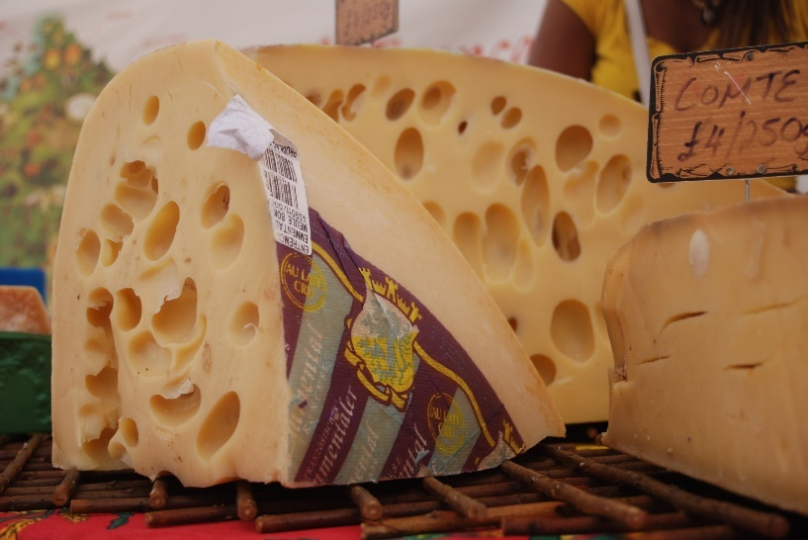
Gıda maddelerinin kimyasal analizi
Gıda | Su (%) | Karbonhidrat (%) | Protein (%) | Yağ (%) | Lifli Maddeler (%)
İnek sütü, %3,5 yağlı | 87,7 | 4,8 | 3,3 | 3,6 | 0,7
Emmental peyniri | 33,6 | - | 27,0 | 27,9 | 3,7
Tavuk yumurtası | 65,2 | 0,6 | 11,4 | 9,9 | 1,0
Tereyağı | 15,3 | 0,7 | 0,7 | 83,2 | 0,1
Dana eti | 73,6 | - | 19,8 | 1,4 | 1,2
Sığır eti | 71,6 | - | 20,0 | 4,1 | 1,1
Ringa balığı | 45,7 | - | 12,7 | 10,4 | 0,9
Morina balığı | 60,6 | - | 13,3 | 0,3 | 0,8

Slide 20
Gıda maddelerinin kimyasal analizi
Gıda | Su (%) | Karbonhidrat (%) | Protein (%) | Yağ (%) | Lifli Maddeler (%)
İrmik | 13,1 | 65,6 | 10,3 | 0,8 | 5,8
Buğday unu | 13,9 | 72,8 | 10,6 | 1,0 | 2,7
Çavdar ekmeği | 42,0 | 36,3 | 7,3 | 1,2 | 8,7
Gevrek ekmek | 7,0 | 63,2 | 10,1 | 1,4 | 16,9
Buğday ekmeği | 38,3 | 49,7 | 8,2 | 1,2 | 4,5
Bezelye, dane ve kuru | 10,9 | 56,1 | 22,7 | 1,4 | 19,1
Ceviz | 1,9 | 5,2 | 6,2 | 26,9 | 2,8
Çilek reçeli | 33,3 | 58,2 | 0,4 | - | 0,3
Bira | 90,6 | 2,9 | 0,5 | - | 0,2

Slide 21
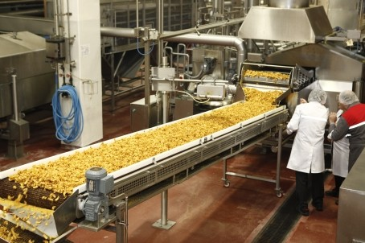
Gıda bilimi
Gıda bilimi, gıda maddelerinin üretimini, işlenmesini, değerlendirilmesini, muhafaza edilmesini, ambalajlanmasını, nakliyesini ve tüketimini konu alan bilim dalıdır.
Bu bilim dalı, kimya, biyoloji, beslenme ve mühendislik bilimleri ile iç içedir.

Slide 22
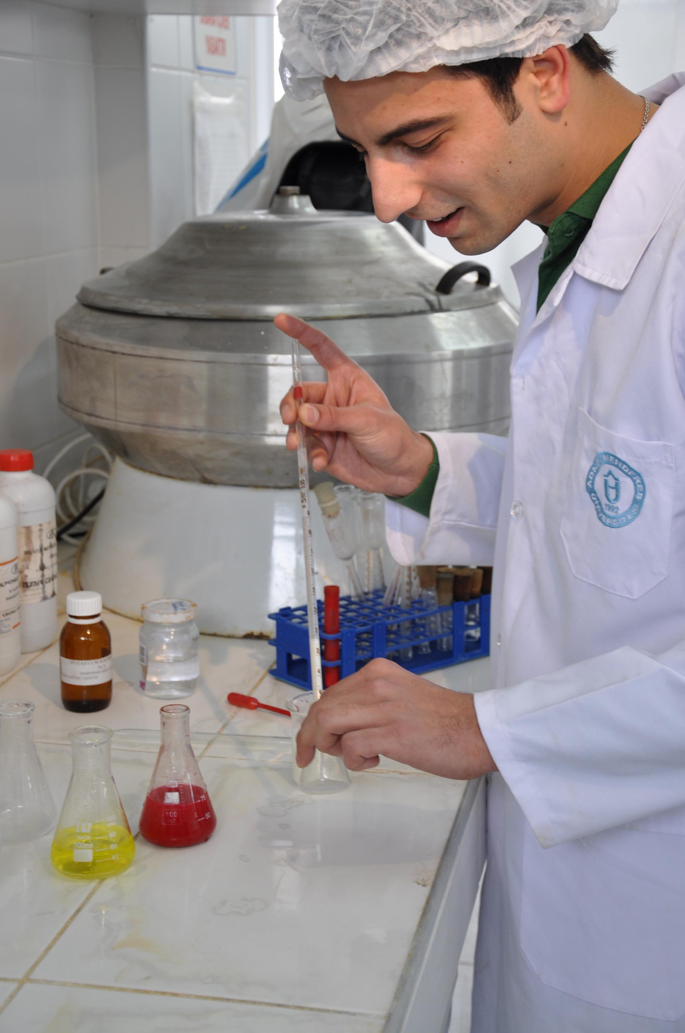
Gıda bilimi
Uygulamalı kimyanın bir kolu olan gıda kimyası, gıda maddelerinin nitelik ve niceliklerini, oluşum, üretim, hazırlama aşamalarında kimyasal yapılarını ve meydana gelen reaksiyonları, gıda analiz ve muhafaza yöntemlerini ele alan bilim dalıdır.

Slide 23
Gıda bilimi
Gıda kimyası bize gıdaların muhafaza, hazırlama, işleme gibi gıda teknolojisi aşamalarının daha iyi anlaşılabilmesini ve gıda maddelerinin kullanılması için uygun şartları temin eder.
Gıda kimyasının konuları arasında gıdalarda beklenen bozulma reaksiyonlarını ve bunları engellemek için gerekli değişkenleri ortaya koymak gibi konularda vardır.

Slide 24
Gıda bilimi
Günümüzde gıda sanayinde meydana gelen hızlı gelişmeler ile gıda maddeleri üretiminde yeni teknikler geliştirilmiş ve yeni formülasyonlarla ürün çeşitliliği de oldukça artmıştır.
Standart ve yüksek kalitede uzun süre muhafaza edilebilen gıda maddeleri tüketiciye sunulabilmektedir.

Slide 25
Gıda bilimi
Aynı zamanda toplumların beslenme modelleri de değişmiştir.
Özellikle daha çok hazır veya yarı hazır gıdaya yönelme söz konusudur.

Slide 26
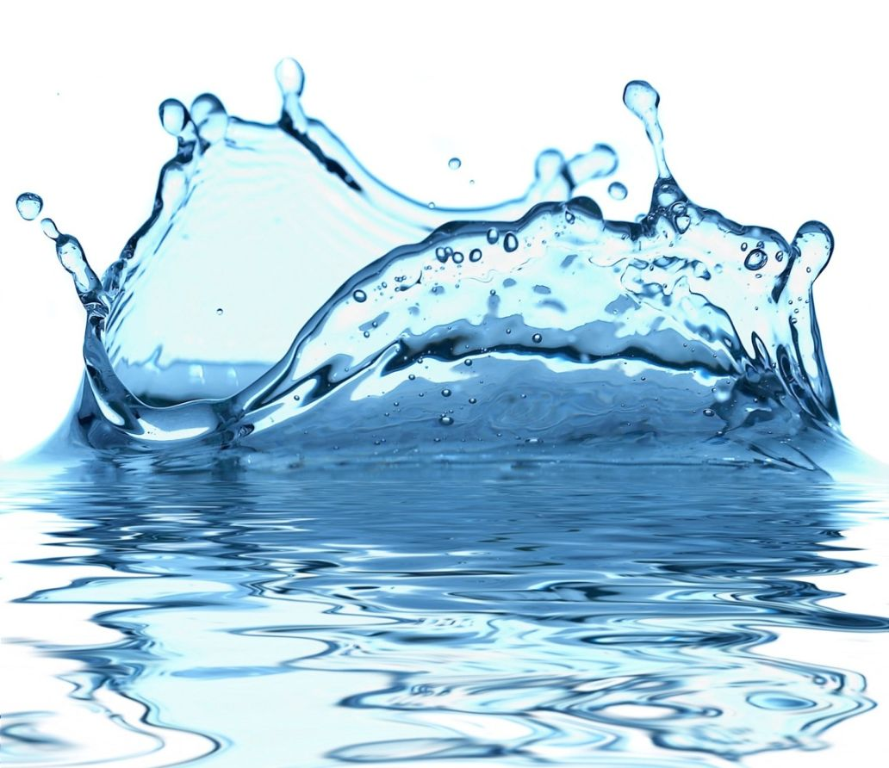

Slide 27

Su
Hava gibi su da bütün canlı organizmaların vazgeçilmez gıda maddesidir.
Çünkü hayvansal ve bitkisel organizmalar susuz kalamazlar.
Yetişkin bir insan kasları yaklaşık %74, iç organları da %80 oranında su içermektedir.
Vücudun %10’luk su kaybında fonksiyonel bozukluklar baş gösterir. %15’lik kaybında ölüm meydana gelebilir.

Slide 28
Gıdalarda Suyun Varlığı
Pek çok gıdanın temel unsuru sudur ve gıdanın özelliklerini de önemli düzeyde etkiler.
Gıda değeri (tuz, vitamin, şeker, pigment vb. gıda bileşeni için çözücü özelliğe sahiptir),
Gıda muhafazası (su içeriği ile enzimatik, mikrobiyolojik ve kimyasal bozulmalar arasında yakın bir ilişki vardır).

Slide 29
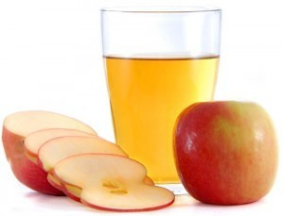
Gıdalarda Suyun Varlığı
Gıdanın ticari değeri (genel olarak su miktarı artıkça gıdanın değeri düşer),
Gıdanın işleme teknolojisi, gıda yapısı (su ile protein, karbonhidrat, lipid, tuzlar vb. gıda bileşene ile etkileşime girerek yapıyı etkiler)
Duyusal kalitesi (tat, lezzet ve sululuk)

Slide 30
Gıdalarda Suyun Varlığı
Gıdalar | Su Oranı (%) | Gıdalar | Su Oranı (%)
Domates suyu | 95 | Peynir | 37
Karpuz | 95 | Reçel | 28
Ispanak | 93 | Bal | 17
Lahana | 92 | Margarin | 17
Süt | 87 | Tereyağı | 15
Patates | 85 | Kuru üzüm | 15
Elma | 82 | Buğday unu | 12
Balık eti | 80 | Makarna | 12
Muz | 78 | Kavrulmuş kahve | 5
Tavuk eti | 74 | Süt tozu | 4
Yumurta | 74 | Şeker (kahverenkli) | 1-2
Sığır eti | 65 | Balık yağı | 0
Sosis | 60 | Rafine sıvı yağ | 0
Peynir | 37 | Rafine şeker | 0

Slide 31
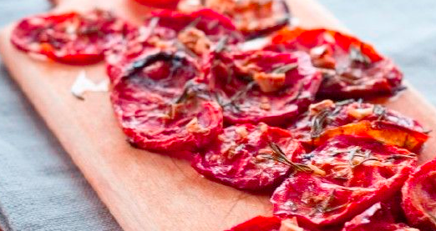
Gıdalarda Suyun Varlığı
Gıda teknolojisinin pek çok uygulamasında, gıdadaki su, gıdayı çevreleyen atmosfer ile dengede değildir.
Böyle durumlarda, gıdanın su içeriği zamanla değişim göstermektedir.
Gıdaların muhafazası ve kalitelerinin korunması içerdikleri suyun kimyasal, biyokimyasal ve mikrobiyolojik etkilerinin kontrol altında tutulması ile mümkün olmaktadır.

Slide 32
Gıdalarda Suyun Varlığı
Ayrıca gıdadaki suyun yapıya ne şekilde bağlı olduğu, çeşitli kimyasal, enzimatik ve mikrobiyolojik faaliyetler için kullanabilme durumunun da bilinmesi gerekmektedir.
Bitkisel ve hayvansal gıdaların bilişimindeki suyun farklı formlarda bulunduğu bilinmektedir.

Slide 33
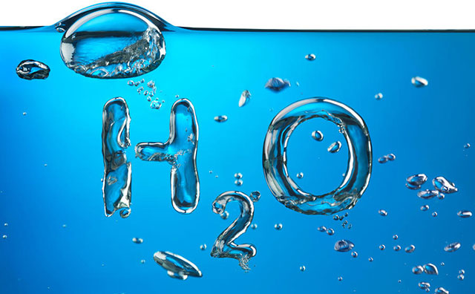
Serbest Su
Gıda içerisinde çözücü olarak bulunan sudur.
Gıdada bulunan çeşitli besin elementleri serbest su içerisinde erimiş halde bulunmaktadır.
Bundan dolayı serbest suya solvent su da denir ve soğutulduğunda donabilir.
Fiziksel olarak doku içerisine hapsedilmiştir.

Slide 34
Serbest Su
Su haricindeki bileşiklerde uzak konumda bulunan, başlıca su-su hidrojen bağları ile yapıya katılan su formudur.
Gıdalarda en çok bulunan ve kolay ayrışabilen bir su formdur.
Gıdalardaki çeşitli bozulmalar serbest suyun varlığında olmaktadır.
Ayrıca gıdada fiziksel değişmelere de neden olabilir.

Slide 35
Serbest Su
Gıdaların muhafaza sürelerinin artırılmasında kullanılan yöntemlerin (kurutma, konsantre etme, tuz ve şeker ilavesi vb.) çoğunluğu serbest su içeriğinin azaltılması esasına dayanmaktadır.
Aynı gıdaların dondurulmasında oluşan buz kristalleri nedeniyle de söz konusudur.

Slide 36
Absorbe Su
Gıdada yarı bağlı veya tabaka halinde bulunan sudur.
Gıda bileşenlerinin veya yapısal moleküllerin yüzeyine ince bir film halinde (çok tabaka) bağlanmıştır.
Genelde proteinlerin ve polisakkaritlerin civarında lokalize olmuştur.
Bu su formu, gıdanın içerisinde bulunan toplam suyun yaklaşık %10-15’ini oluşturur.

Slide 37
Bağlı Su
Gıdada bileşenlerinin yapısına girmiş veya bunlara tek bir molekül tabakası halinde H bağları ile bağlanmış su formudur.
Diğer bir ifadeyle protein, karbonhidrat, asit ve tuzlara hidrojen bağları ile bağlanmış sudur.
Bu formdaki suya hidratize su, hidrasyon suyu, kristal su veya kimyasal su isimleri de verilir.

Slide 38
Bağlı Su
Bu su formunun gıdadaki oranı yaklaşık %3-5 civarındadır.
Serbest suya göre farklı özelliklere sahip olan bağlı su, -40 ºC’de donmayan su formudur.
Kompleks sistemlerde su faklı şekillerde bağlı (yapısal su, komşu su) olabilir.

Slide 39
Bağlı Su
Bağlı su kimyasal ve biyokimyasal reaksiyonlarda kullanılmaz.
Mikroorganizmalar tarafından da kullanılamaz.

Slide 40
Ödevler
1. Grup, Gıdanın donma ve kaynama sıcaklığını belirtilmesi
2. Grup, Su aktivitesi, tanımı, muhafazada etkisi, ölçümü
3. Grup, Gıdanın denge bağıl nemi, hava nem ölçümü.
4. Grup, Su gıda işleme temizlemesi

